Slide 1
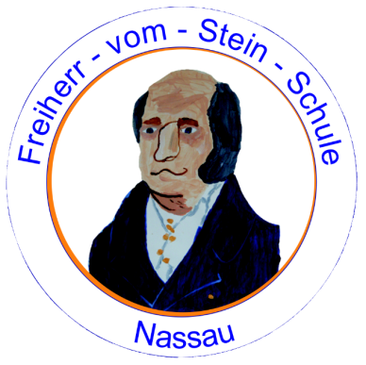
Akti(on)vierung 2015
Grundschule Nassau
R. Schermuly

Slide 2
Aktivierung
… ist viel mehr, als dass die Schüler etwas nach Anweisung ausführen.
… ist das „In-Gang – Bringen“ der Selbstständigkeit im Denken und Handeln der Schüler
… ist die Förderung der Lernprozesse
… Handlungsspielräume für Schülerinnen und Schüler
… Sprech- und Lerngelegenheiten
… Selbstständiges Lernen
… Reflexion der eigenen Lernprozesse

Slide 3
Akti(on) vierung Mai-Juni 2015
Dienstbesprechung „Aktivierung“
Allgemeine Einführung/ Vorstellung Hospitationsbogen/ gedachter Verlauf
Unterrichtsbesuche durch die Schulleitung
➔ alle Kolleginnen/mit anschließender Besprechung/ Schwerpunkt Aktivierung
Mindestens 2 Hospitationen der Kolleginnen untereinander
➔ Schwerpunkt Aktivierung/ dokumentiert (ohne inhaltliche Rückmeldung an die Schulleitung)
1. Nassauer Aktivierungsbörse
➔ alle Kolleginnen stellen eigene Methoden/ Maßnahmen u.s.w. mit dem Schwerpunkt „Aktivierung“ vor

Slide 4
Hospitationsbogen als Grundlage
Thema der Stunde: __________________________________________________________ Anlage: _______ Teilnehmer/innen: _____________________________________________________________________________________
Beobachtungsschwerpunkt
Aktivierung | ☺ | ☹ | Bemerkungen/Beobachtungen 
Die Schüler/innen  stellen Fragen und erklären sich gegenseitig Unterrichtsinhalte.
☞ denken intensiv nach, stellen Vermutungen und Überlegungen an, ziehen Schlüsse, …
☞ können Vorschläge einbringen, auswählen, begründen, ….. entscheiden wie sie lernen wollen, wie man vorgehen kann, ….
☞ können verschiedenen Lösungswegen nachgehen, eigene Entscheid- ungen treffen, ….
☞ nutzen unterschiedliche Arbeitsformen (Versuch, Recherche, ….).
☞ reflektieren im Bezug auf ihre Arbeitsformen und ihre Ergebnisse.
☞ äußern Vorschläge zur Weiterarbeit.
Der Unterricht und die Arbeitsformen lassen einen roten Faden erkennen.
Viele Schüler kommen im Unterrichtsverlauf zu Wort.
…entwickelt von der Schulleiter-AG Rhein-Lahn

Slide 5
1. Nassauer Aktivierungsbörse
Im Rahmen einer pädagogischen Konferenz am 15.6.15 stellten alle Kolleginnen Methoden, Maßnahmen u.s.w. handlungsorientiert vor, die zur Aktivierung der Kinder (an diesem Tag auch der Lehrkräfte) beitragen sollten.
Eine Überblickstafel gibt den Lehrkräften in der Folge die Möglichkeit, themenbezogen mit den entsprechenden Kolleginnen in Kontakt zu treten und Material zu tauschen.
Zudem erhalten alle Kolleginnen diese Präsentation.

Slide 6
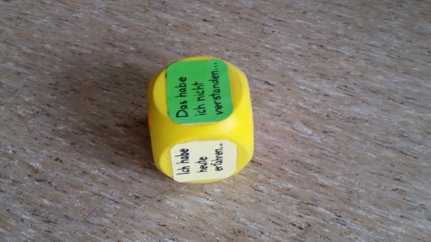
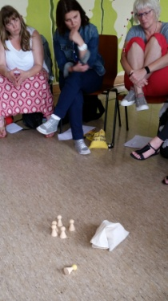
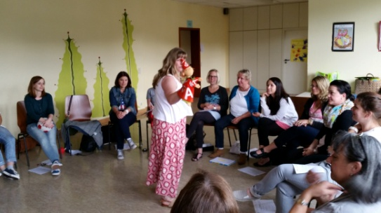
Überblickstafel Aktivierungsbörse
Nr. | Beschreibung d. Maßnahme | Kollegin
1 | Ball-Rechenspiel | Frau Münz
2 | Puppe Lola spricht für das Kind | Frau Münz
3 | Lola – Begrüßungslied | Frau Bechtold
4 | Übung Notenwerte | Frau Schönrock-Wenzel
5 | Lesespiel | Frau Kröck
6 | Konstantin-Drachenkarten | Frau Kröck
7 | Kommunikationssäckchen (E/ D) | Frau Röhrig
8 | Rechensäckchen (M) | Frau Röhrig
9 | Kommunikations-/ Reflexionswürfel | Frau Röhrig
10 | Karten Lernprozessreflexion | Frau Vasiliauskaite
11 | Lose zur Lernprozessreflexion | Frau Vasiliauskaite
12 | Personen beschreiben (Spiel zum Kennenlernen) | Frau Neifer
13 | Bücher zur Aktivierung | Frau Neifer
14 | Blinzel-Spiel | Frau Neifer
15 | Kopfrechenspiel mit Karten | Frau Schwerdling
16 | Gedankenlandkarte/Mind-Map | Frau Scherer
17 | Fühl-Säckchen mit Figuren | Frau Scherer
18 | Schau Boden-Schau hoch | Frau Scherer
19 | Bingo | Frau Behrendt
20 | Geschichte von den Wölfen (Verdoppeln) | Frau Behrendt
21 | Pattern | Frau Reiländer
22 | „Lottoschein“ | Frau Vasiliauskaite
23 | „Wanderrechnen“ | Frau Reiländer
24 | Spiel herstellen (Lernprozess planen) | Frau Bechtold
25 | Umschläge „Konstruktion von Matheaufgaben“ | Frau Dillmann
26 | Schreibtagebuch | Frau Dababi
27 | Lernbox „Kann das stimmen“ | Frau Dababi
28 | Schreiben zu Vorgaben | Frau Dababi
29 | Aufdeckmethode | Frau Kaufmann
30 | Strichmännchen – Übung | Frau Marxen
…vorgestellte Ergebnisse der Arbeit vom 15.6.15

Slide 7
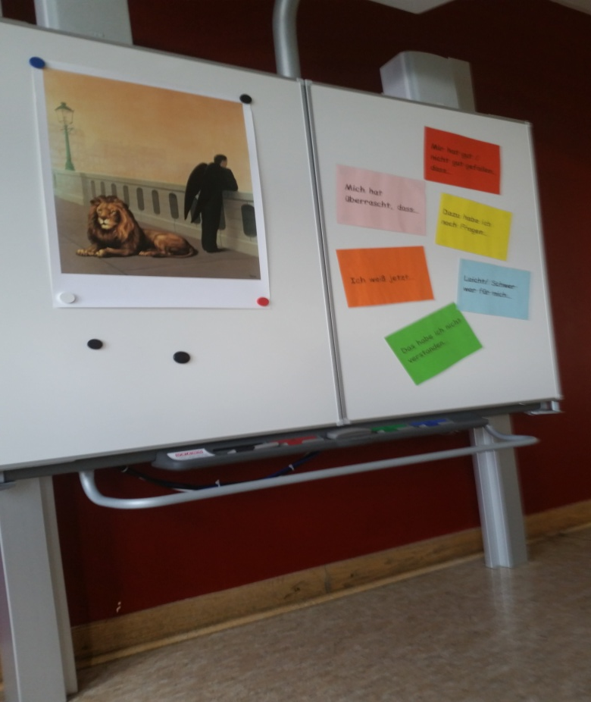
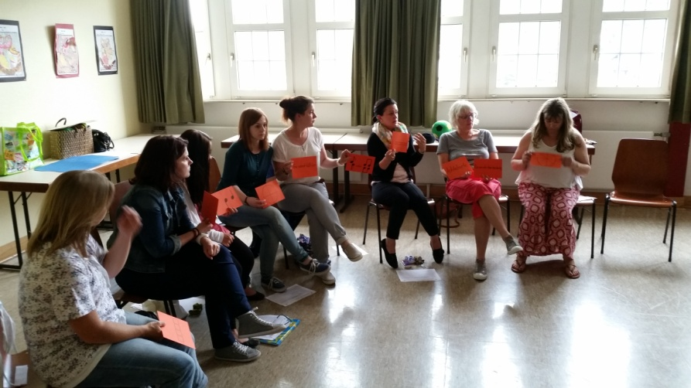
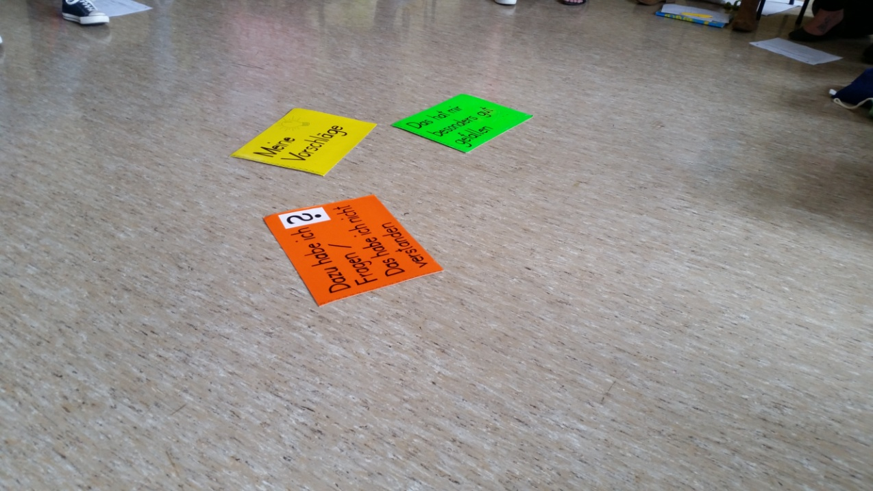
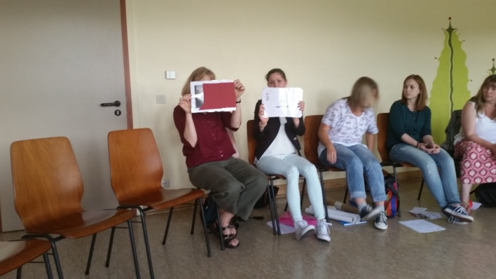
Eindrücke

